Slide 1
Soolise vägivalla ennetamine, vähendamine ja perevägivalla ohvritele pakutavad teenused Eestis
Kristiina Luht
Ohvriabi poliitika juht
1.03.2024 Tallinnas

Slide 2
Sooline vägivald naiste vastu ehk naistevastane vägivald
Iga 3. (FRA, 2014) naine on kogenud paarisuhtepartneri poolt füüsilist ja/või seksuaalset vägivalda
Iga tund tapetakse 5 või enam naist või tüdrukut pereliikme poolt (2021. a 45 000).
80% inimkaubanduse ohvritest on naised ja tüdrukud. 91% seks.eks ohvritest
15 miljonit 15-19 aastast tüdrukut on vägistatud
200 miljonit naist vanuses 15-49 on langenud FGM ohvriks (paljudes riikides 9 tüdrukut 10-st)
82% naisparlamentääre on kogenud psühholoogilist vägivalda, 44% neist vägistamis-, tapmis- või röövimisähvardusi.
Eesti kuritegevuse statistika ja elanikkonna küsitlused näitavad selgelt perevägivalla, inimkaubanduse, seksuaalvägivalla soopõhist iseloomu.
UNWomen (2021, 2023). Facts and figures: Ending violence against women

Slide 3
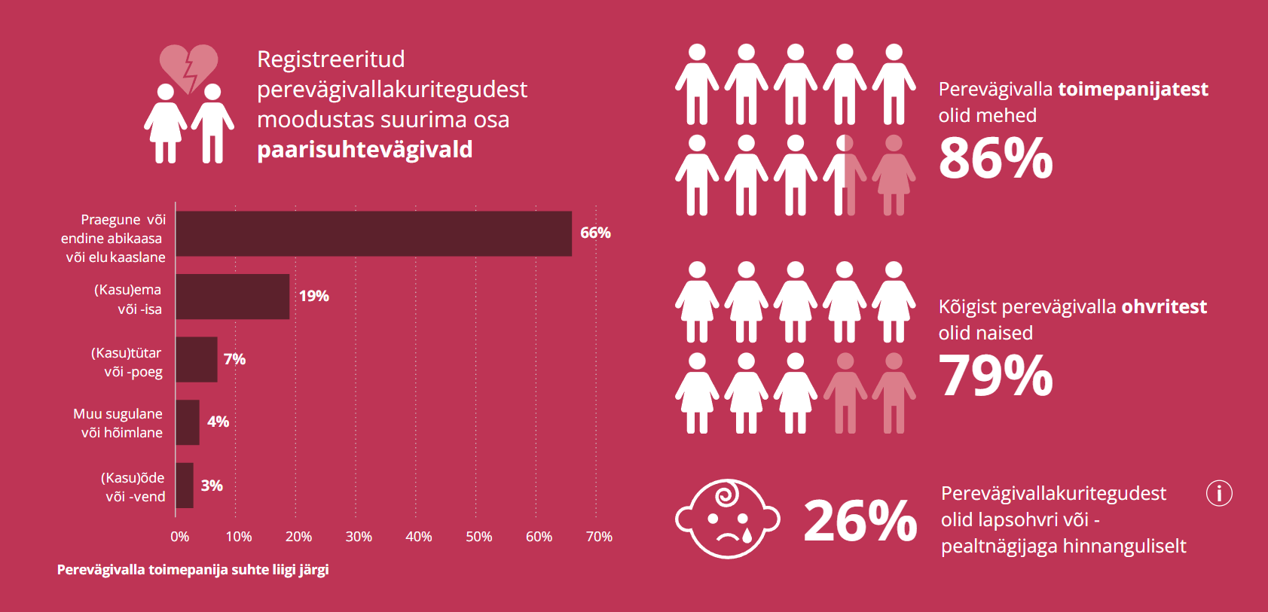
Justiitsministeerium. Kuritegevus Eestis 2022

Slide 4
Missioon
Kujundada Eestist elukeskkond, kus inimestel on võrdsed võimalused inimväärseks eluks.

Slide 6
Seadused ja strateegilised dokumendid, millest juhindume vägivallaennetuses, ohvrite abistamises ja vägivalla toimepanijate mõjutamises:
Ohvriabi seadus (1.04.2023)
Lastekaitseseadus
Sotsiaalhoolekande seadus
Karistusseadustik
…
Vägivalla ennetamise kokkulepe 2021-2025
Kriminaalpoliitika arengusuunad aastani 2030
Heaolu arengukava 2023-2030
Lähisuhtevägivalla ennetamise tegevuskava 2024-2027

Slide 7
VEKO
Eelnes pikk sisukogumise ja läbirääkimiste periood
Kiideti heaks juulis 2021
Justiitsministeerium koordineerib täitmist
VEKO juhtrühm
Laiema võrgustiku kaasamine
Elluviimise seire
https://www.just.ee/media/1234/download

Slide 8
Vägivalda taunivad hoiakud ja normid
ning vägivallateadlikkus
2. Vägivallaennetus haridusasutustes,
noorsootöös ja huvihariduses ja –tegevustes
3. Vägivallaprobleemidega laste ja noorte
toetamine
4. Perevägivalla ennetamine ja vähendamine
5. Eakatevastase vägivalla märkamine ja
ennetamine
6. Vägivallaennetus digimaailmas
7. Inimkaubanduse ennetamine
8. Seksuaalvägivalla ennetamine
9. Spetsialistide vägivallateadlikkus ja
sekkumisoskused
10. Ohvrisõbralik menetlus
11. Vägivallaohvrite parem kaitse ja tugi
12. Vägivallast loobumise toetamine
13. Tervishoiu- ja sotsiaalteenuse osutajate
suurem roll vägivallaennetuses
14. Vägivallaennetuse poliitika mõju uurimine
VEKO 2021-2025

Slide 9
Lähisuhtevägivalla ennetamise tegevuskava 2024-2027
21.12.2023 allkirjastati JuM, SoM, SiM, HTM
Laste ja noorte teadmiste avardamine ja vägivallavastaste hoiakute kujundamine on süsteemne;
vägivaldsete suhete ennetamiseks kasutatakse tõhusamaid ja mõjusamaid sekkumisviise, mis toetavad sotsiaalsete oskuste kujunemist läbi elukaare;
lähisuhtevägivalla ohvritele ja toimepanijatele suunatud teenused lähtuvad ühiskondlikust arengust ning on vajaduspõhised ja jätkusuutlikud;
lähisuhtevägivallakuritegude menetlemine on ohvrikeskne ja traumateadlik ning väldib taasohvristamist.

Slide 10
Meie rahvusvahelised kohustused
Kuriteoohvrite direktiiv*
Inimkaubanduse tõkestamise direktiiv*
Terrorismivastase võitluse direktiiv
Laste seksuaalse kuritarvitamise vastane direktiiv
Naistevastase vägivalla ja perevägivalla tõkestamise EN konventsioon
Inimkaubandusevastane EN konventsioon
Laste seksuaalse ärakasutamise eest kaitse EN konventsioon
CEDAW konventsioon
Naistevastase vägivalla ja perevägivalla direktiiv*

Slide 11
Istanbuli konventsioon
Vajalikud meetmed muudatuste propageerimiseks naiste ja meeste sotsiaalselt ja kultuuriliselt määratud käitumisviisides, et juurida välja eelarvamused, kombed, traditsioonid ning tavad, mis tuginevad naiste alavääristamisele ning naiste ja meeste stereotüüpsetele rollidele.
Vajalikud meetmed, et julgustada ühiskonna liikmeid, eriti mehi ja poisse, aktiivselt osalema kõigi käesoleva konventsiooni kohaldamisalasse kuuluvate vägivalla vormide ärahoidmisel.

Slide 12
Kuriteoohvrite direktiiv
Soolist vägivalda loetakse diskrimineerimise vormiks ja ohvri põhivabaduste rikkumiseks ning see hõlmab vägivalda lähisuhetes, seksuaalvägivalda (sh vägistamine, seksuaalne väärkohtlemine ja ahistamine), inimkaubandust, orjust ning mitmesuguseid kahjulikke tavasid, nagu sundabielud, naiste suguelundite moonutamine ning n-ö aukuriteod.
Soolise vägivalla ohvritest naised ja nende lapsed vajavad tihtipeale erilist tuge ja kaitset seoses uue või korduva ohvriks langemise suure ohuga või sellise vägivallaga seotud hirmutamise või kättemaksuga.

Slide 13
Ohvriabi on tasuta avalik sotsiaalteenus, mille eesmärk on säilitada või parandada ohvri toimetulekuvõimet. Ohvriabi poliitikat kujundab SoM koostöös SKA-ga. Ohvriabi korraldus ja rakendus on SKA ülesanne.

Slide 14
OHVRIABI
Kõikidele vägivalla/kuriteo tõttu kannatanud inimestele
Tasuta, konfidentsiaalne, riiklik süsteem.
Nõustamine, abi suhtlemisel erinevate asutustega.
Sobiva abi/toetuse leidmine ja pakkumine, olenevalt olukorrast.
Teatud juhtudel psühholoogiline abi, kuriteoohvri hüvitis.
Ohvriabi on kättesaadav
24/7 telefonil 116 006 ja www.palunabi.ee vestlusakna kaudu.

Slide 15
Ohvriabiteenused
1) ohvriabi põhiteenus; 2) psühhosotsiaalne abi kriisijuhtumi korral; 3) naiste tugikeskuse teenus; 4) seksuaalvägivalla kriisiabi; 5) inimkaubandusohvrite teenus; 6) taastava õiguse teenused; 7) vägivallast loobumise toetamine; 8) traumast taastumist toetav vaimse tervise abi.

Slide 16
Väljakutsed
Ametialase professionaalsuse tekitamine, mitte lihtsalt teadlikkuse tõstmine.
Ressursid – teadmised ja suutlikkus töötada pidevalt muutuvas ja keerukas keskkonnas väga haavatavate ohvritega. Koolitused, supervisioonid.
Sotsiaal- ja tervishoiusektori, ka KOVide proaktiivsuse tekitamine – kuidas teha nii, et kokkupuutest ohvriga toimuks midagi.
Multiprobleemsete ohvrite abistamine ja nn ideaalse ohvri kuvandist loobumine.
Lihtsate lahenduste ootusest loobumine.
Arusaamad koostööst – kuidas lõhkuda nn silotornide maailma ja võtta vastutust.
Andmete kaitse vs elu ja tervise kaitse.
Vägivaldse käitumise normaliseerimine (perevägivalla toimepanijad, seksiostjad).
Ohvri süüdistamise lõpetamine ja pilgu pööramine vägivalla toimepanija poole.

Slide 17
Tänan tähelepanu eest!

